Slide 1
Δεσμοειδείς Όγκοι
Παντελής Αντωνάκης, Ακαδημαϊκός Υπότροφος
Β´ Χειρουργική Κλινική ΕΚΠΑ
Αρεταίειο Νοσοκομείο

Slide 2
Δεσμοειδείς Όγκοι
Ινώδη νεοπλάσματα που προέρχονται από τα μυοαπονευρωτικά πέταλα σε όλο το σώμα.
Ορισμός σύμφωνα με τον ΠΟΥ “clonal fibroblastic proliferation that arises in the deep soft tissues and is characterised by infiltrative growth and a tendency toward local recurrence but an inability to metastasize”
Καλοήθης όγκοι και τοπικά επιθετική συμπεριφορά
Επίπτωση 2-4/1.000.000 ετησίως
3^{η}-4^{η} δεκαετία της ζωής
Γυναίκες : Άνδρες 2:1

Slide 3
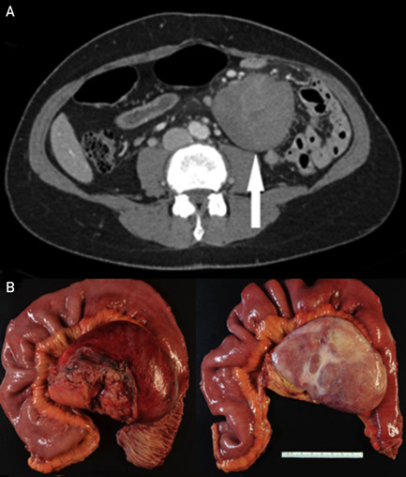
Δεσμοειδείς Όγκοι
Εντόπιση:
Οπουδήποτε στο σώμα
Στην κοιλία είτε στο κοιλιακό τοίχωμα είτε στο μεσεντέριο
Συμπτωματολογία: ψηλαφητή μάζα, άλγος, εφιδρώσεις

Slide 4
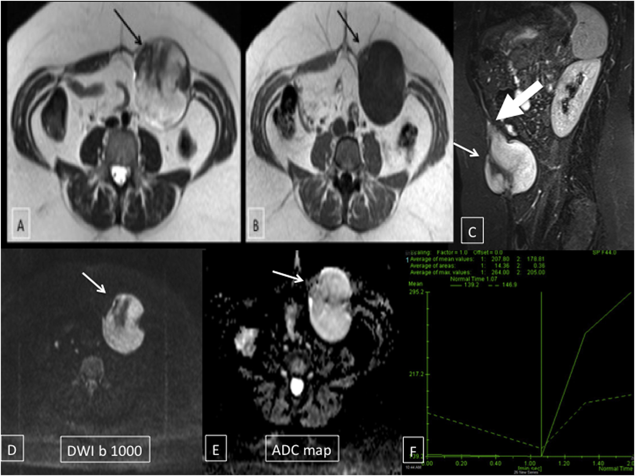
Μπορεί να εμφανιστεί σε παλιές τομές και συχνά σε τομές καισαρικής τομής σε γυναίκες σαν επώδυνη σκληρή μάζα

Slide 5
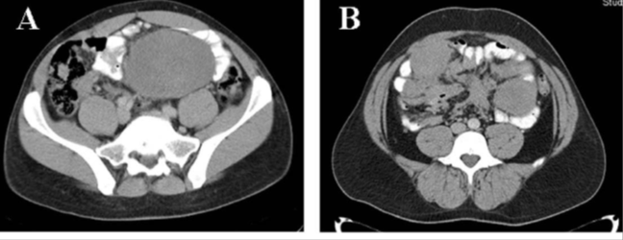
Κλινική εικονα
Μπορεί να είναι από ασυμπτωματική με ψηλαφητή μάζα ή οξεία κοιλία λόγω διήθησης κοίλων σπλάγχνων
12-22% τυχαίο εύρημα σε περιπτώσεις χειρουργικής επέμβασης για FAP
Συμπαγής μορφή
Διηθητική μορφή

Slide 6
Αιτιολογία
β-catenin (Σποραδικό 80%-98% vs FAP 60%-100%)

Slide 7
Αιτιολογία
90% σποραδικοί (CTNNB1)
7.5% - 16% οικογενής αδενωματώδης πολυποδίασης (FAP)
Gardner syndrome μια μικροπαραλλαγή της FAP
10% - 30% των ασθενών με FAP και έχουν πιο επιθετική συμπεριφορά σε σχέση με τους σποραδικούς
50% στο μεσεντέριο σε αυτήν την ομάδα
5% των σποραδικών wild type CTNNB1

Slide 8
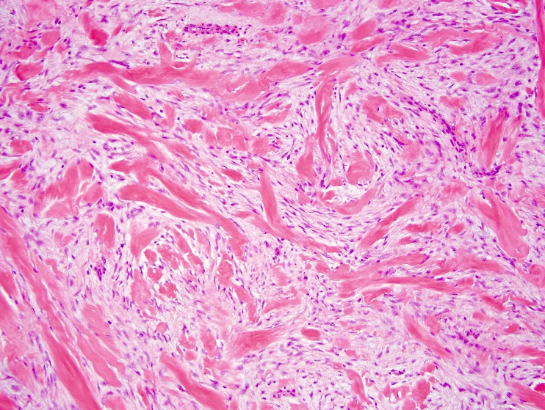
Διάγνωση
Βιοψία με tru-cut βελόνα
Εξειδικευμένο παθολογοανατόμο ΜΣΚ
Μορφολογία (ατρακτοειδή κύτταρα σε στρώμα κολλαγόνου)
Διαφορετικοί ιστολογικοί υπότυποι (κυτταροπενικός, χηλοειδής κτλ)

Slide 9
Διάγνωση
Ανοσοϊστοχημεία
β-catenin
SMA
ΔΔ 30% εσφαλμένη διάγνωση
χαμηλόβαθμο ινομυοβλαστικό σάρκωμα, GIST
Μοριακός έλεγχος
CTNNB1 ~90% κυρίως εξώνιο 3; Πιο συχνές μεταλλάξεις T41A, S45F και S45P και APC
Οι μεταλλάξεις είναι παθογνωμονικές για τους δεσμοειδείς όγκους και αποκλείεται έτσι η πιθανότητα οικογενούς πολυποδίασης ειδικά σε νέους ασθενείς και δεσμοειδή όγκο μεσεντερίου

Slide 10
Θεραπεία
Χειρουργείο- Ακτινοθεραπεία- Χημειοθεραπεία
1/3 των περιπτώσεων υποστρέφει αυτόματα, 1/3 παραμένει σταθερό και 1/3 προοδο νόσου
Ενεργή επιτήρηση σε κέντρα αναφοράς σε ασθενείς ασυμπτωματικούς είναι η κύρια προτεινόμενη θεραπεία
MRI σε 1-2 μήνες και έπειτα κάθε 3-6 μήνες
Περιπτώσεις παραβίασης του πρωτοκόλλου επιτήρησης είναι α) αύξηση μεγέθους β) συμπτώματα γ) εντόπιση ευπαθή όργανα

Slide 11
Θεραπευτικός Αλγόριθμος

Slide 12
Χειρουργείο
Στόχος η R0 εκτομή (υποτροπή 30%)
Σε περίπτωσή που αυτό δεν είναι εφικτό η επικουρική ακτινοθεραπεία μπορεί να χρησιμοποιηθεί (όχι σε νέα άτομα RISarcoma)
Η ακτινοθεραπεία μπορεί επίσης να χρησιμοποιηθεί εναλλακτικά σε περιπτώσεις μη εξαιρεσιμότητας και αποτυχίας ελέγχου της νόσου με ΧΜΘ

Slide 13
Συστηματική θεραπεία
Αντιορμονική θεραπεία (Tamoxifen) +ΜΣΑΦ
75% βελτίωση συμπτωμάτων
Αναστολείς κινάσης τυροσίνης (imatinib, nilotinib, sorafenib, pazopanib)
30% βελτίωση
80% ΜΗ επιδείνωση της νόσου
20% ΑΥΤΟΜΑΤΗ ΒΕΛΤΙΩΣΗ στους μάρτυρες
Χημειοθεραπεία (doxorubicin ή “σχήμα χαμηλής δόσης” με methotrexate + vinblastine ή vinorelbine)
50%-70% μακροπρόθεσμος έλεγχος της νόσου

Slide 14
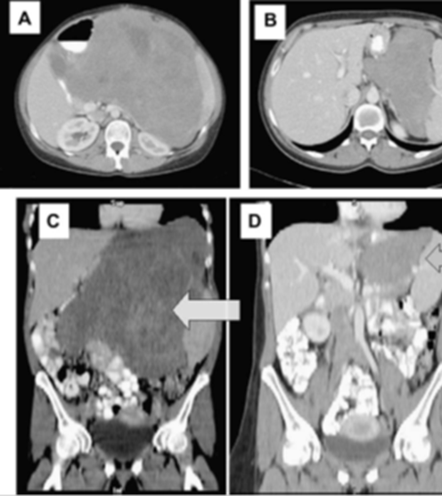
Θεραπεία
Σε περιπτώσεις με σύνδρομο Gardner οι δεσμοειδείς όγκοι είναι συνήθως πολλαπλοί και διηθητικοί στο μεσεντέριο
Σε αυτές τις περιπτώσεις η χημειοθεραπεία αποτελεί την πρώτη θεραπευτική παρέμβαση
Μετά 3 κύκλους ΧΜΘ
Μετά 3 κύκλους ΧΜΘ

Slide 15
Aποτελέσματα
98% 5ετής επιβίωση
Τοπική υποτροπή μετά χειρουργική επέμβαση
Ανταπόκριση στη θεραπεία
Ακτινολογικά κριτήρια μεγέθους (RECIST) και ενεργού νόσου (Τ2 hyperintensity)
Συμπτώματα – Εργαλεία αποτίμησης
Υγρή βιοψία (CTNNB1)

Slide 16
Δεσμοπλαστικός μικροστρογγυλοκυτταρικός όγκος (DSRCT)

Slide 17
Δεσμοπλαστικός μικροστρογγυλοκυτταρικός όγκος
Ο δεσμοπλαστικός μικροστρογγυλοκυτταρικός όγκος (DSRCT) είναι μια επιθετική μορφή καρκίνου των μαλακών ιστών που συνήθως παρουσιάζεται στις ορολογονικές επιφάνειες του κοιλιακού ή πυελικού περιτοναίου
Εμφανίζεται σε νεαρούς ενήλικες και εφήβους 2^{η}-3^{η} δεκαετία

Slide 18
Άλλες εντοπίσεις
Όσχεο
Υπεζωκότας
Οπίσθιος κρανιακός βόθρος
Οστά
Μαλακά μόρια
Ωοθήκη
Παρωτίδα
Πνεύμονας

Slide 19
Επιδημιολογία
Σπάνιος όγκος
Πρώτη περιγραφή :1989 Gerald and Rosai
Αρχικά θεωρήθηκε όγκος του περιτοναίου «μεσοθηλιοβλάστωμα»
1991 ξεχωριστή οντότητα
90% άρρεν φύλο
85% Καυκάσια φυλή

Slide 20
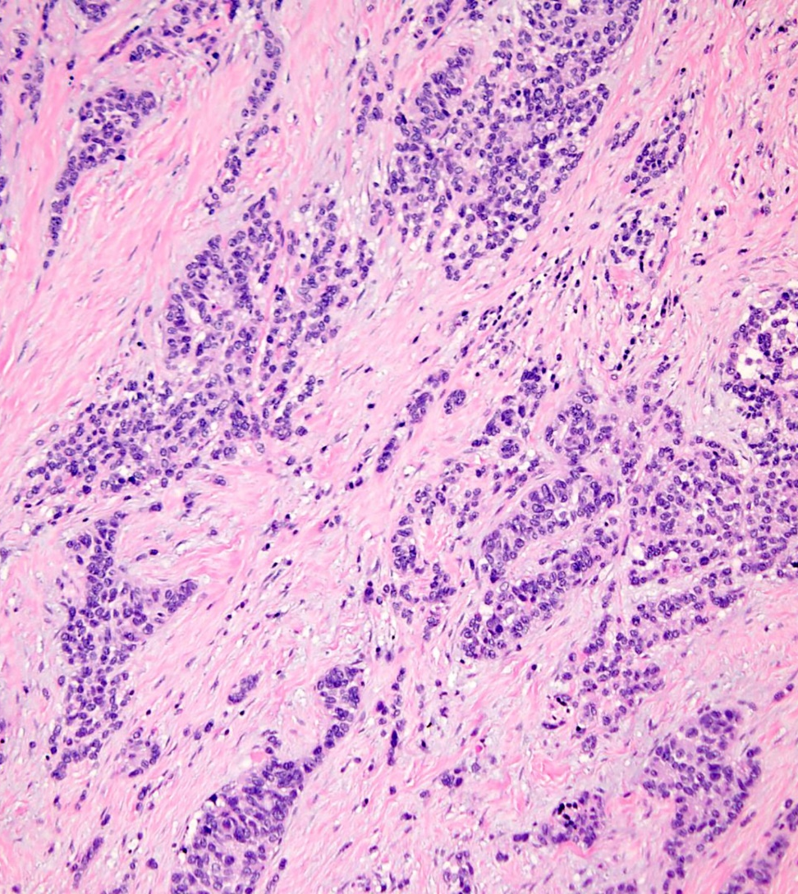
Δεσμοπλαστικός μικροστρογγυλοκυτταρικός όγκος
Μικρά στρογγυλά κύτταρα με μικρή ποσότητα κυτταροπλάσματος
Υπερχρωματικός πυρήνα που περιβάλλεται από δεσμοπλαστικό στρώμα.
Τα κύτταρα μπορεί να εμφανίζουν επιθηλιακή, μεσεγχυματική, ή νευρωνική διαφοροποίηση.

Slide 21
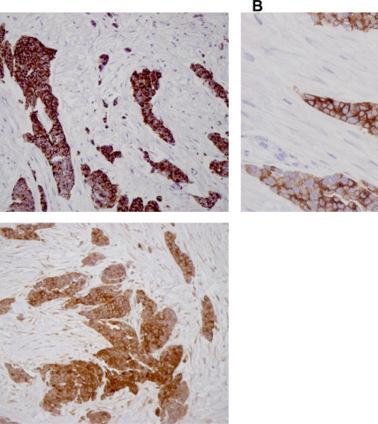
Α) DESMIN 20×
Β)NSE 20x
C) EMA 20x
Η διάγνωση επιβεβαιώνεται από την παρουσία ενός πολυ-φαινοτυπικού ανοσολογικού προφίλ (τα καρκινικά κύτταρα εκφράζουν αρκετές κυτταροκερατίνες (KL1, AE1/AE3), δεσμίνη και νευρονοειδική ενολάση)
Μοριακή ταυτοποίηση (FISH, RT-PCR) της μετατόπισης EWSR1/WT1.
t(11;22)(p13:q12) χιμαιρική πρωτεΐνη EWSR1-WT1

Slide 22
Δεσμοπλαστικός μικροστρογγυλοκυτταρικός όγκος
Ενδοκοιλιακή εντόπιση
Στο περιτόναιο με επέκταση επίπλουν
Ψηλαφητή μάζα κοιλίας
Συμπτωματολογία: άτυπη κυρίως κοιλιακά άλγη
Μακροσκοπικά πολλαπλά οζίδια στο περιτόναιο και το επίπλουν διαφόρων μεγεθών και μια συνήθως προεξάρχουσα βλάβη

Slide 23
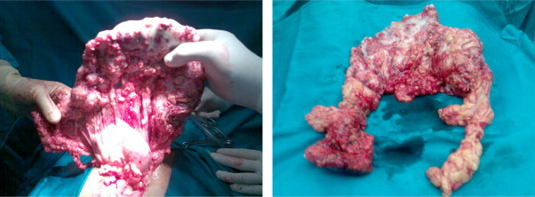
Δεσμοπλαστικός μικροστρογγυλοκυτταρικός όγκος
Η εντόπιση μπορεί να αφορά το επίπλουν
Κατά συνέχεια ιστού τα ενδοκοιλιακά όργανα
Μεθίσταται στου λεμφαδένες, στο ήπαρ και τα οστά
Κατά την στιγμή της διάγνωσης 50% υπάρχουν λεμφαδενικές μεταστασεις
25-50% απομακρυσμένες μεταστάσεις

Slide 24
Δεσμοπλαστικός μικροστρογγυλοκυτταρικός όγκος Θεραπεία
Χειρουργείο-ΑΚΘ-ΧΜΘ
Χειρουργική εξαίρεση των βλαβών και λεμφαδενικός καθαρισμός
Λόγω της έκτασης της νόσου σπάνια επιτυγχάνεται πλήρης εκτομή
Η κυτταρομείωση σε συνδυασμό με χημειοθεραπεία έχει τα καλύτερα αποτελέσματα σε τοπικά ελεγχόμενη νόσο
Table 1: Local Control Options for DSRCT
Tumor Location | Treatment Options
Peritoneal Disease | Surgery, whole abdominal radiotherapy, continuous hyperthermic peritoneal perfusion
Liver Metastases | Surgery, stereotactic radiosurgery, radiofrequency ablation, cryoablation, 90Y-microspheres
Lung Metastases | Surgery, stereotactic radiosurgery
Mediastinal Lymph Nodes | Radiation therapy
Bone Metastases | Radiation therapy

Slide 25
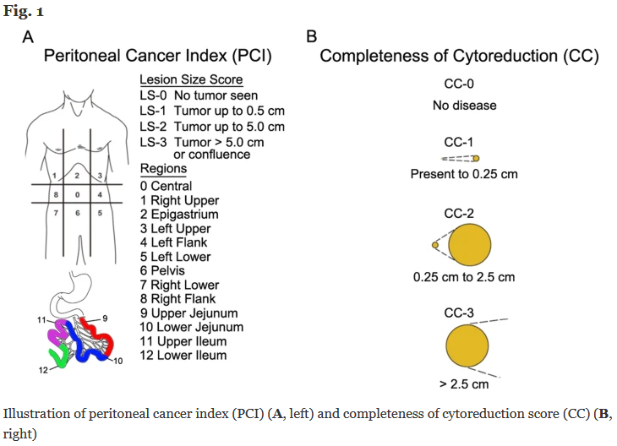

Slide 26
Δεσμοπλαστικός μικροστρογγυλοκυτταρικός όγκος
Δυσμενής Πρόγνωση
Διάμεση επιβίωση 17 μήνες
5 ετής επιβίωση <5%

Slide 27
Ευχαριστώ πολύ

